Slide 1
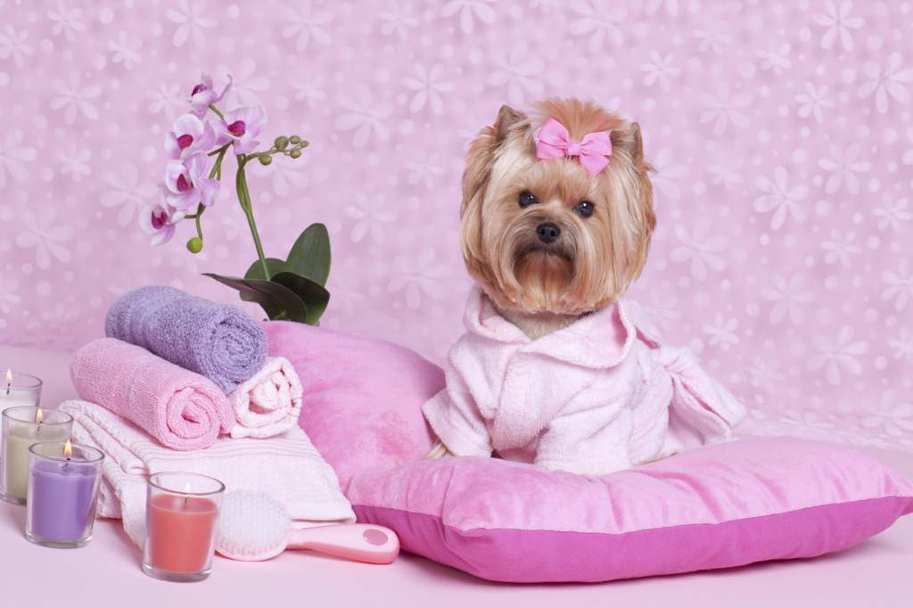
COSMETICA

Slide 2

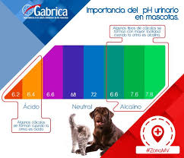
PH

Slide 3

HIDRA

Slide 4
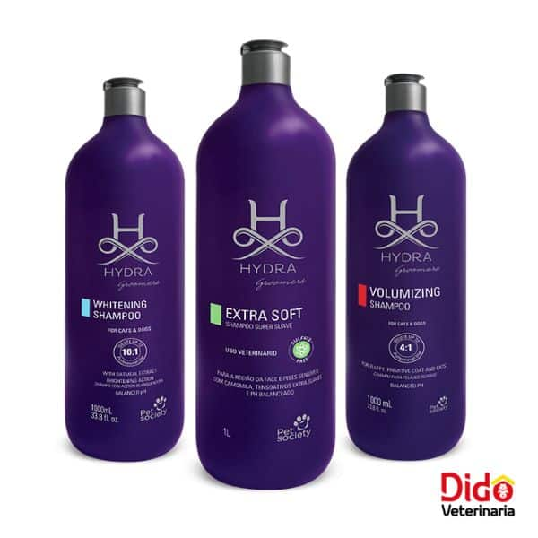
SHAMPOO

Slide 5
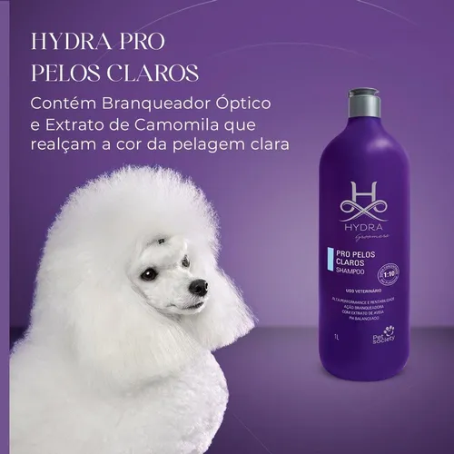
PELOS CLAROS

Slide 6
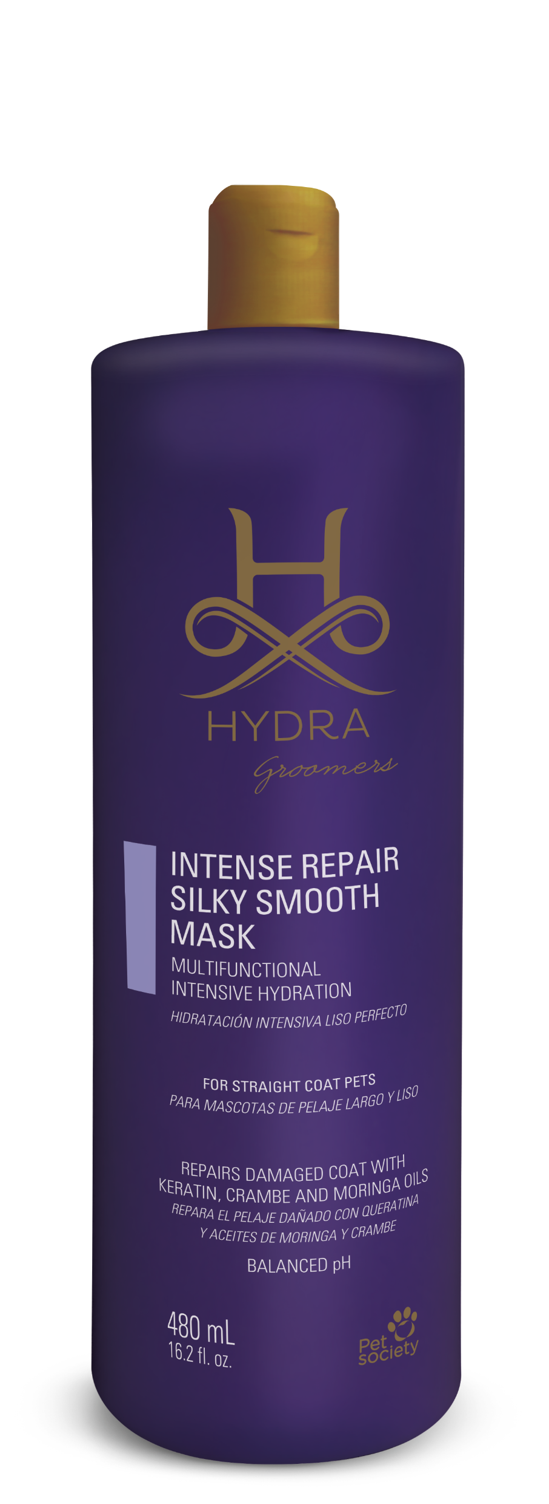
ACONDICIONADOR

Slide 7
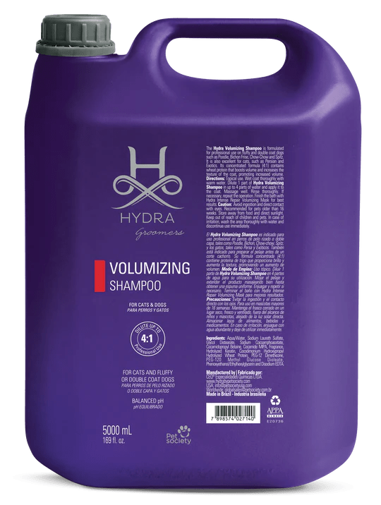
VOLUMINIZANTE

Slide 8
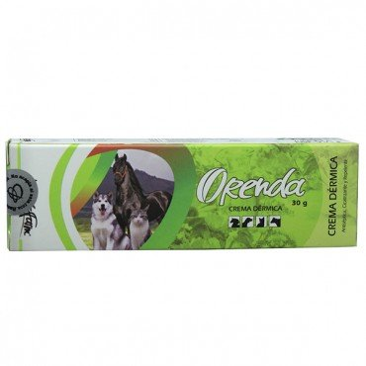

LIMPIA OIDOS

Slide 9

COLONIA

Slide 10

RAZAN Y OTRAS

Slide 11
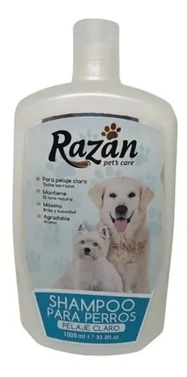
PELOS CLAROS

Slide 12

BALSAMO

Slide 13
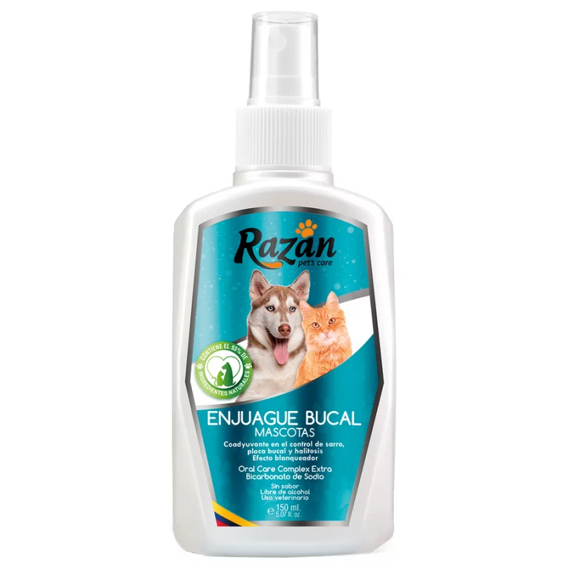
ENJUAGUE BUCAL

Slide 14
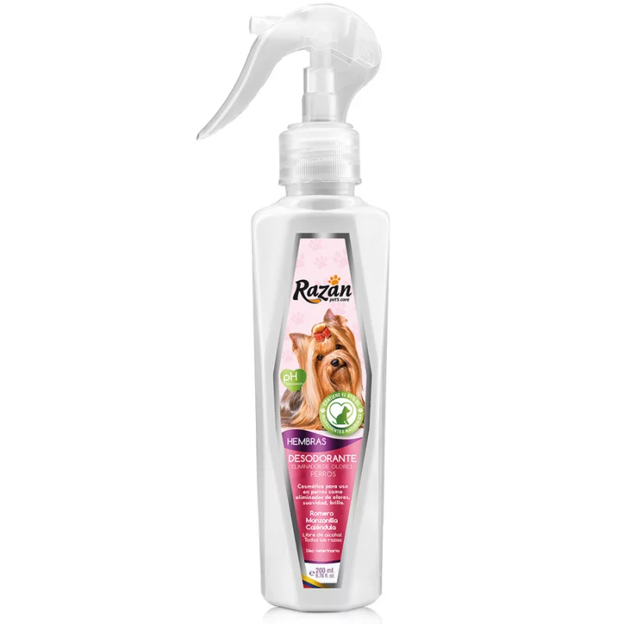
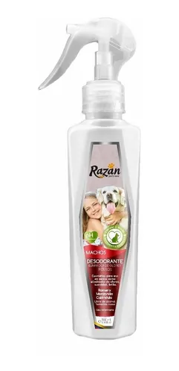
LOCIÓN

Slide 15


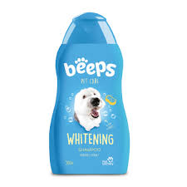
LINEA COMERCIAL GABRICA

Slide 16

COMERCIAL

Slide 17
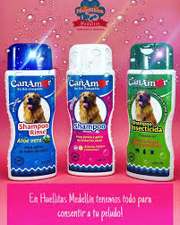
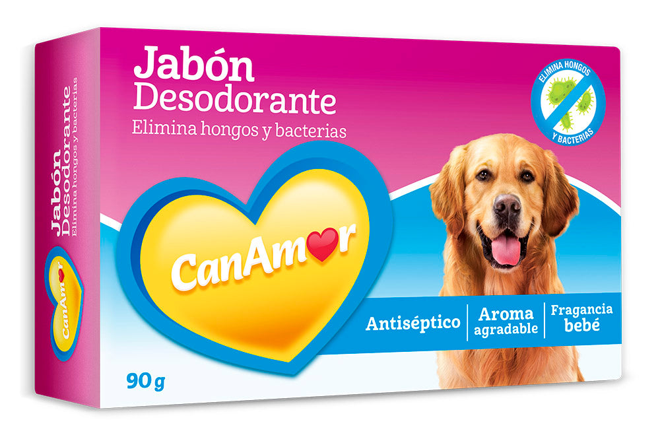
JABON Y SHAMPOO

Slide 18

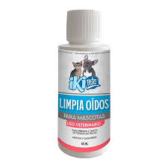
LIMPIA PATAS Y LIMPIA OIDOS

Slide 19
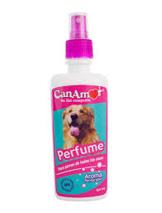
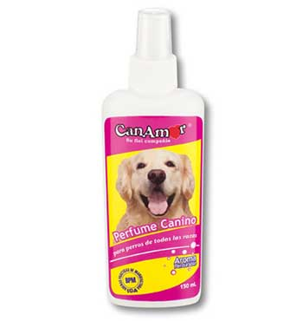
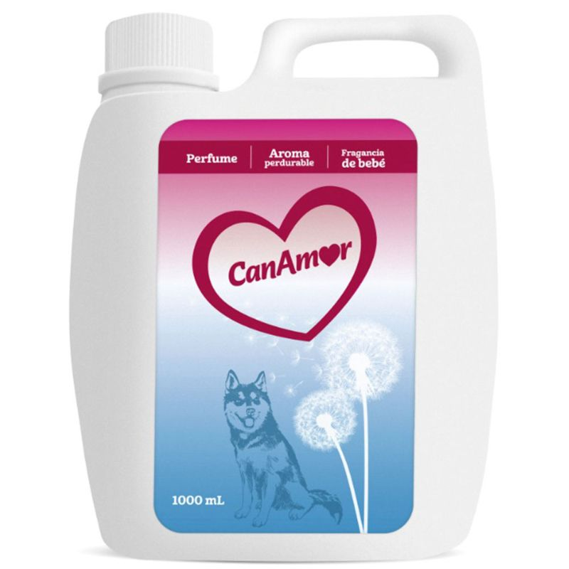
COLONIA

Slide 20
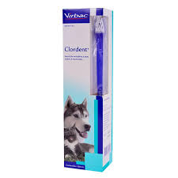
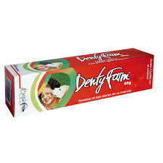
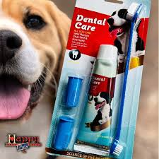
CREMAS DENTALES

Slide 21

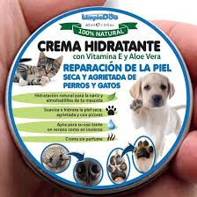
HIDRATANTES

